Slide 1
II Congreso Multidisciplinario Internacional de Tabaquismo y Enfermedades No Transmisibles
Panamá, 21 al 23 de Noviembre.
Vigilancia y Evaluación de las Estrategias para Reducir el Consumo de Sal
Eduardo Nilson
Ministerio de Salud, Brasil

Slide 2
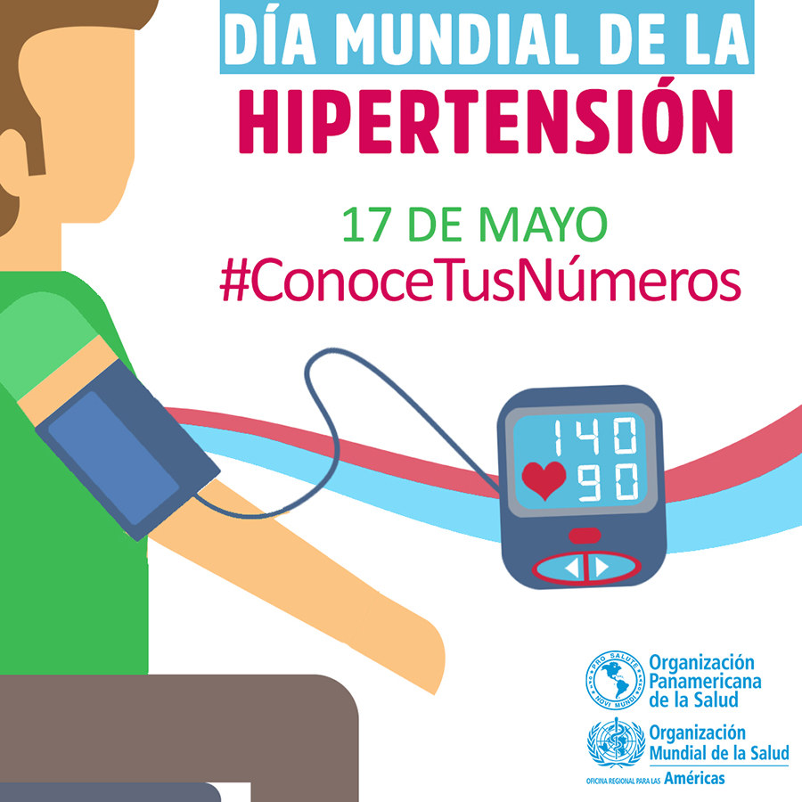
Vigilancia y evaluación delas estrategias de reducción de sodio

Slide 3
Para construir una política de reducción:
Situación epidemiológica, financiera y alimentaria – advocacía para políticos y tomadores de decisión
Ingesta de sodio
Fuentes dietéticas de sodio

Slide 4
Para estimar los impactos y resultados de las políticas
Acompañar los cambios en la composición de alimentos
Monitorear los cambios en las dietas y ingesta de sodio (encuestas)
Acompañar los cambios en morbilidad, mortalidad, hospitalizaciones y costos

Slide 5
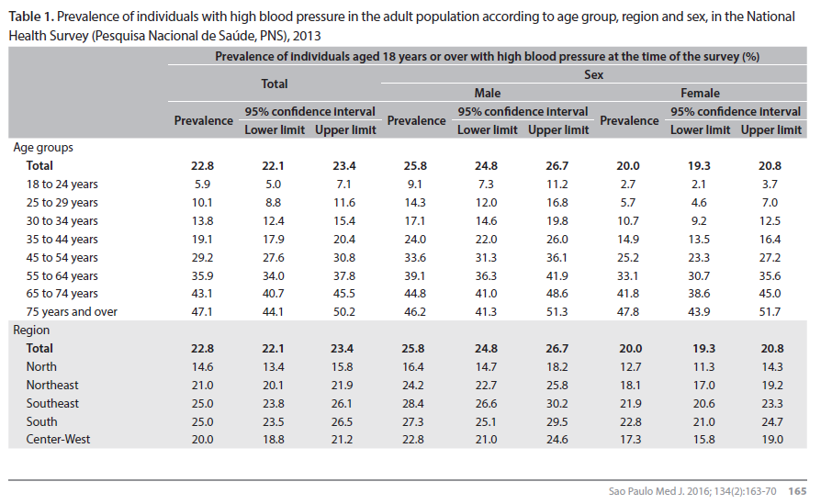
Morbilidad - Prevalencias de hipertensión
Presión arterial tomada X referida

Slide 6
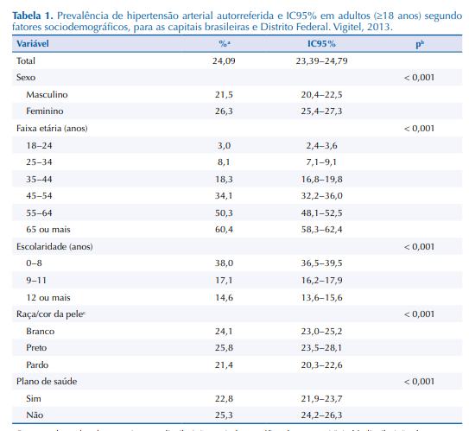
Morbilidad - Prevalencias de hipertensión
Presión arterial tomada X referida

Slide 7
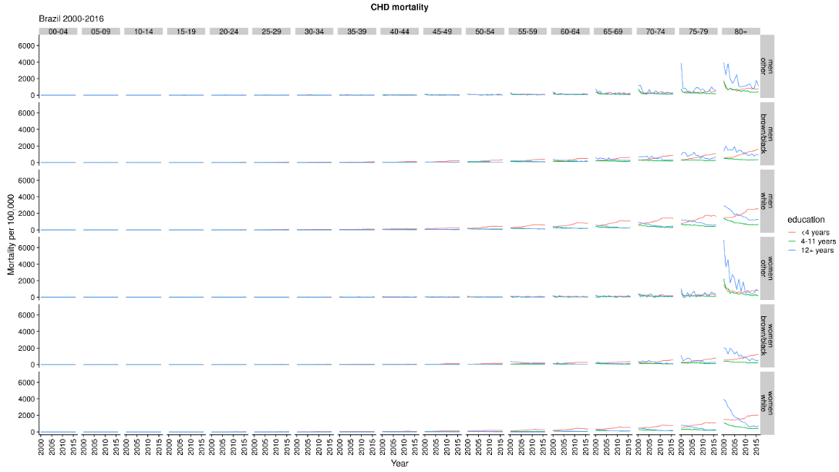
Mortalidad - Muertes por hipertensión y CVD
Estadísticas nacionales – sexo, edad, etnia, escolaridad, rendimientos

Slide 8
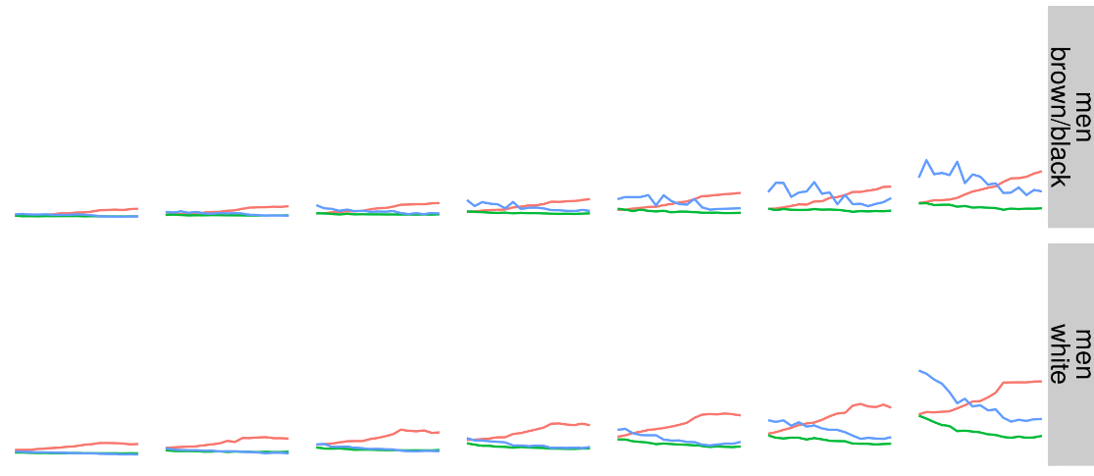
Mortalidad - Muertes por hipertensión y CVD
Estadísticas nacionales – sexo, edad, etnia, escolaridad, rendimientos

Slide 9
Costos de la hipertensión y CVD
Costos directos: medicamentos, atención primaria y en la hospitalizaciones, del bolsillo
Costos de hospitalizciones de 3.4 Billion US dollars/year con ENTs
 | Costos de hospitalizaciiones (US dollars)
Causa de hospitalización | 2008 | 2017
Canceres | 128.924.989,35 | 323.566.978,25
Diabetes mellitus | 13.663.361,38 | 18.445.826,23
Obesidad | 3.672.398,49 | 14.502.603,13
Hipertensión | 10.393.520,95 | 6.938.773,68
Enfermedades coronarianas | 125.621.759,29 | 235.667.639,90
Accidente vascular cerebral | 57.353.315,63 | 79.628.153,69
Enfermedades respiratorias crónicas | 39.614.527,74 | 31.285.462,08
TOTAL | 379.243.872,83 | 692.665.429,22
Fuente: Sistemas de Informaciones Hospitalares

Slide 10
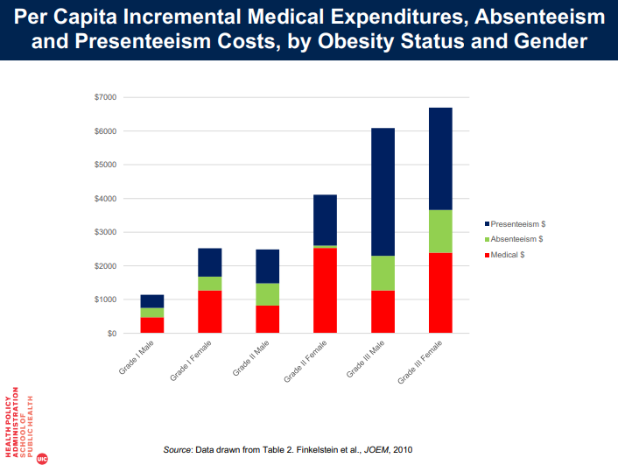
Costos de las ENTs
Costos indirectos: licencias médicas, productividad (absentismo, presentismo)

Slide 11
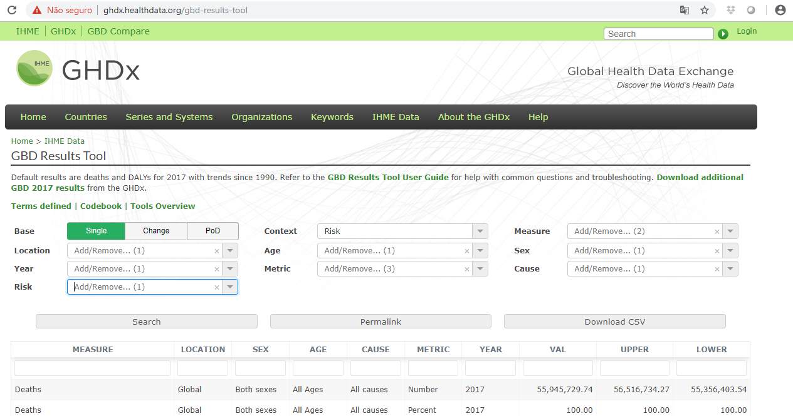
Datos globales y nacionales de ENTs
Global Burden of Disease (GBD) – IHME (Institute for Health Metrics and Evaluation – Universidad de Washington) – HERRAMIENTA DE BUSCA

Slide 12
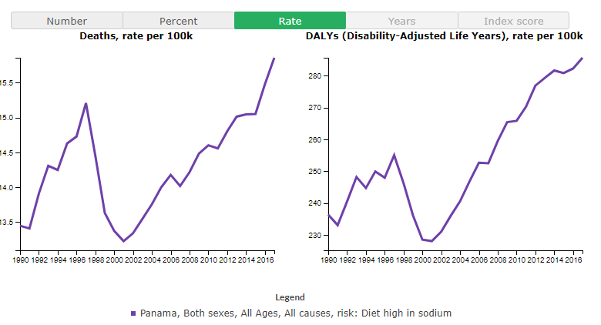
Datos globales y nacionales de ENTs
Global Burden of Disease (GBD) – IHME (Institute for Health Metrics and Evaluation – Universidad de Washington) – HERRAMIENTA DE BUSCA
PANAMA

Slide 13
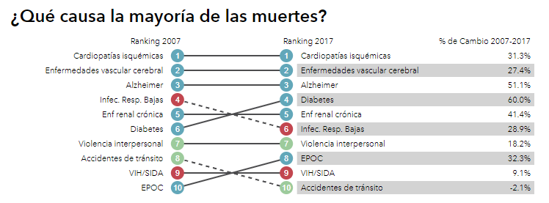
Datos globales y nacionales de ENTs
Global Burden of Disease (GBD) – IHME (Institute for Health Metrics and Evaluation – Universidad de Washington)
PANAMA

Slide 14
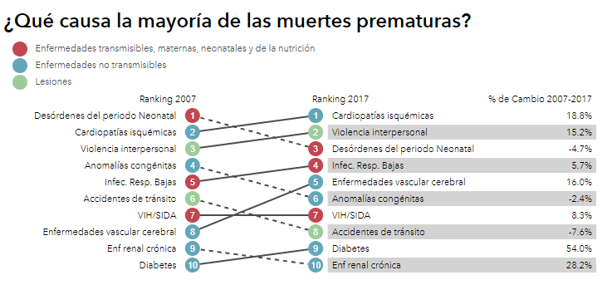
Datos globales y nacionales de ENTs
Global Burden of Disease (GBD) – IHME (Institute for Health Metrics and Evaluation – Universidad de Washington)
PANAMA

Slide 15
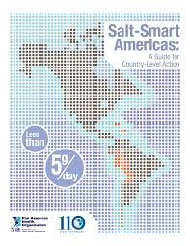
Estimación de ingesta de sodio
Metodologías directas y indirectas

Slide 16
Evaluación directa - excreción urinaria – Spot y 24h
Padrón oro – excreción urinaria 24h (ex: USA, Canadá, México, Barbados y otros)
Dificultades: costos, logística.
Alternativa – utilización de excreción puntual (spot) en nivel poblacional (reducir costos, facilitar logística de recolección).
Ex - Brasil: encuesta nacional con 18,000 adultos (incluyendo análisis de yodo urinaria)
Estudio piloto con 272 adultos para validación metodológica (24h): ingestión promedia de sal de 10 ± 4.1g/día
Nuevo estudio sobre ingesta de sodio, potasio e yodo con embarazadas.

Slide 17
Estimativas indirectas de consumo de sodio (dieta)
Recordatorios dietéticos 24h
Basadas en la adquisición de alimentos (encuestas de presupuestos familiares).
Datos recientes y series históricas comunes en muchos países.
Estimativas finales ajustadas por 2,000 calorias para estimar a participación de la alimentación fuera de la habitación.
También posibilitan la identificación de las fuentes de sodio en la dieta.

Slide 18
Ejemplos de estimativas indirectas
Estimación de la ingesta de sodio (g) a partir de encuestas de presupuestos familiares
BRASIL
COSTA RICA

Slide 19
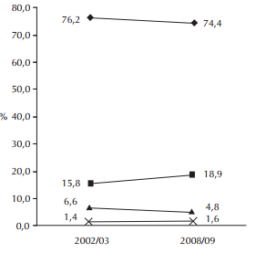
Sodium intake and dietary sources
Salt and salt-based condiments
In natura foods or processed foods without added salt
Processed foods with added salt
Ready to eat dishes

Slide 20
Evaluación del consumo excesivo de nutrientes críticos 2008-09, Brasil
Nutrientes | Prevalencia de inadecuación de consumo (%)
 | HOMBRES
 | 10 - 13 años | 14 - 18 años | 19 - 59 años | >=60 años
Azúcares simples | 80,0 | 74,0 | 67,0 | 50,0
Grasas saturadas | 83,0 | 80,0 | 82,0 | 80,0
Sodio | 81,5 | 88,9 | 88,7 | 80,4
Fibras | 78,0 | 77,0 | 71,0 | 60,0
 | MUJERES
 | 10 - 13 años | 14 - 18 años | 19 - 59 años | >=60 años
Azúcares simples | 82,0 | 83,0 | 67,0 | 53,0
Grasas saturadas | 89,0 | 90,0 | 87,0 | 84,0
Sodio | 77,7 | 72,9 | 69,7 | 62,2
Fibras | 82,0 | 86,0 | 75,0 | 61,0
Fuente: IBGE. Encuesta de Presupuestos Familiares (POF) – recordatorios dietéticos

Slide 21
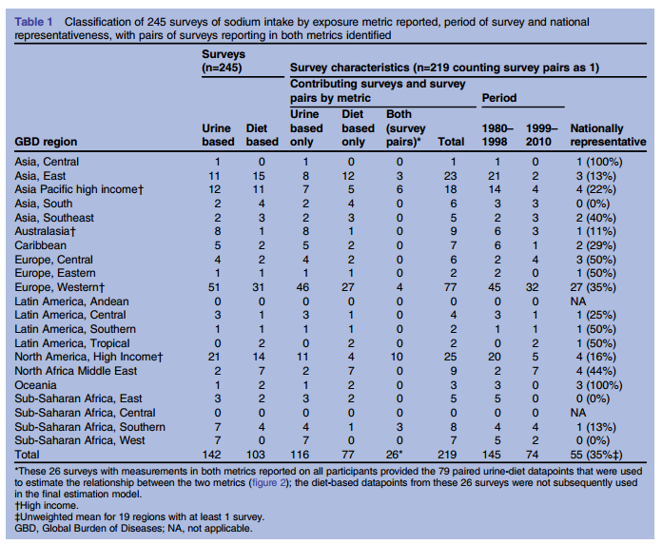
Vigilancia de ingesta de sal/sodio
Powles J, Fahimi S, Micha R, et al. Global, regional and national sodium intakes in 1990 and 2010: a systematic analysis of 24 h urinary sodium excretion and dietary surveys worldwide. BMJ Open 2013;3:e003733. doi:10.1136/bmjopen-2013- 003733

Slide 22
Fuentes dietéticas de sodio
Recordatorios dietéticos y encuestas de adquisición de alimentos

Slide 23
Brasil - Fuentes de sodio en a dieta (%)
Panes
Pasta
Galletas
Snacks
Papas fritas
Tortas
Mayonesa
Margarina
Cereales matinales
Cárnicos
Lacteos
Source: IBGE. Household Expenditure Survey (POF)

Slide 24
Costa Rica - Fuentes de sodio en a dieta (%)
Source: INCIENSA, Ministerio de Salud. Programa para la Reducción del Consumo de Sal y Sodio de Costa Rica y Instituto Nacional de Estadística y Censos. Encuesta de Ingresos y Gastos, 2004-05 y 2012-13. Costa Rica, 2014

Slide 25
Comportamientos en relación al sal/sodio

Slide 26
Evaluación del guía y de las acciones educativas
Monitoreo en la atención primaria: marcadores de consumo alimentar de SISVAN
Encuestas de adquisición y consumo de alimentos.
Encuestas de salud (DHS, escolares, factores de riesgo para ENTs)
Investigaciones específicas de comportamiento alimentar (compra, preparo, consumo)

Slide 27
Autopercepción de la ingesta de sal por los brasileiros
%
Encuesta Telefónica de Factores de Riesgo para ENTs (Vigitel) 2014

Slide 28
Etiquetado frontal – cambio de comportamiento
Investigación publicada en Nutrients (2018): estudio clínico
randomizado con 1607 adultos brasileiros:
SEMÁFORO: 9,8% de las personas cambiarían un producto con símbolo rojo por otro producto sin señalización roja;
ADVERTENCIA: 16,1% de las personas cambiarían un producto con advertencia por otro sin advertencia
SEMÁFORO: 2,9% de las personas no comprarían un producto con símbolo rojo;
ADVERTENCIA: 13% no comprarían un producto con advertencia.
Perfil nutricional (límites para alto contenido de sodio, azúcar y grasas):
17,8% de los productos con señalización roja;
61,3% de los productos con advertencias (triángulo, octógono)
Fonte: NUPENS/USP . Avaliação da cobertura de uma nova rotulagem frontal para alimentos embalados comercializados no Brasil utilizando diferentes propostas de sistemas de perfil nutricional. 2018.

Slide 29
Perfil nutricional de alimentos

Slide 30
Perfil nutricional de alimentos: etiquetado y analises laboratoriales (contenido de sodio)
Línea de base y monitoreo de cambios en composición por reformulación:
- Base para definición de metas de reducción
Evaluación de alcance de metas
Evaluación de cambios en las categorías: contenido máximo, promedio y mediano de sodio.

Slide 31
Referencias internacionales para metas de reducción
Metas de países y regiones
Metas de OPS (2015)
Metas voluntarias de Reino Unido, Brasil, Canadá, Estados Unidos
Metas regulatorias de Argentina, Sudáfrica
Notes:
Evaluation of these policies. Results achieved, new targets, past efforts, current strategies, proposed strategies

Slide 32
Reformulación - Análises comparadas a las metas regionales de OPS
Food categories and subcategories |  | Regional Target | % Products that have met the regional targets (2017) | Lower Target | % Products that have met the lower regional targets (2017)
Americas | Brazil | mg/100g | % | mg/100g | %
Breads | Sliced bread (n=82) | 600 | 100.0 | 400 | 59.8
 | Buns (n=11) |  | 100.0 |  | 81.8
Cakes | Aerated cake mixes (n=135) | 400 | 90.4 | 205 | 25.9
 | Creamy cake mixes (n=24) |  | 91.7 |  | 45.8
 | Cakes without filling (n=68) |  | 100.0 |  | 36.8
 | Cakes with filling (n=48) |  | 100.0 |  | 54.2
Pasta (dry, uncooked) | Instant pasta (n=87) | 1,921 | 98.9 | 1,333 | 10.3
Snacks | Corn snacks (n=39) | 900 | 53.8 | 530 | 10.2
 | Potato chips (n=29) |  | 100.0 |  | 75.9
Mayonnaise | Mayonnaise (n=28) | 1,050 | 85.7 | 670 | 17.9
Butter/dairy spread | Dairy spread (n=45) | 800 | 100.0 | 500 | 73.3
 | Margarines (n=46) |  | 95.7 |  | 28.3
Cheese* | Mozzarella cheese (n=28) | 559^{c} | 89.3 | 512^{b} | 50.0
Condiments | Rice condiments (n=5) | 33,100 | 100.0 | 9,100 | 0.0
 | Bouillon cubes and powders (n=35)** | 1,025 | 97.1 | 900 | 11.4
 | Paste condiments* (n=14) | 37,901ª | 100.0 | 33,134^{b} | 78.6
Cookies and sweet biscuits | Sweet biscuits (n=52) | 485 | 99.8 | 265 | 21.2
 | Filled cookies (n=185) |  | 100.0 |  | 86.5
Savory biscuits and crackers | Salted crackers (n=84) | 1,340 | 100.0 | 700 | 91.7
Breakfast cereals | Breakfast cereals (n=15) | 630 | 100.0 | 500 | 100.0
Nilson, Eduardo A.F., Spaniol, Ana M., Gonçalves, Vivian S.S., Oliveira, Moura, Iracema, L'Abbé, Mary, Jaime, Patricia C. Sodium Reduction in Processed Foods in Brazil: Analysis of Food Categories and Voluntary Targets from 2011 to 2017. Nutrients. 2017. 9(7):742.

Slide 33
Reformulación – Reducción del contenido promedio de sodio
Food categories | % reduction in mean sodium
 | 2011-2013/14 | 2013/14-2017 | 2011-2017
Loaf bread | 10.8* | 3.9 | 14.3*
Buns | 11.0 | 3.6 | 14.2
Aerated cake mixes | 16.9* | 5.8* | 21.8*
Creamy cake mixes | 7.4 | 8.4 | 15.2*
Cakes without filling | 16.1* | 14.2* | 28.0*
Cakes with filling | 14.8* | 12.7* | 25.7*
Instant pastas | 15.2* | 3.8 | 18.5*
Corn snacks | 9.4 | -9.8 | 0.5
Potato chips | 6.2 | 7.4 | 13.2
Mayonnaise | 16.2* | 4.4 | 19.8*
Dairy spreads | 20.5* | 17.1* | 34.1*
Margarines | 6.8 | 21.0* | 26.4*
Mozzarella cheese | 23.2* | -12.1 | 13.8
Rice condiments | 6.0 | 3.5 | 9.3
Bouillon cubes and powders | 4.8 | 3.3* | 8.0*
Paste condiments | 1.8 | 3.2 | 4.9
Sweet biscuits | 11.4* | 7.9 | 18.4*
Filled cookies | 6.6* | 2.9 | 9.3*
Salted crackers | 5.0 | 10.4* | 15.0*
Breakfast cereals | 5.4 | 11.6 | 16.3
Nilson, Eduardo A.F., Spaniol, Ana M., Gonçalves, Vivian S.S., Oliveira, Moura, Iracema, L'Abbé, Mary, Jaime, Patricia C. Sodium Reduction in Processed Foods in Brazil: Analysis of Food Categories and Voluntary Targets from 2011 to 2017. Nutrients. 2017. 9(7):742.

Slide 34
Análises laboratoriales
93,75% de los produtos están com contenido de sódio abajo de las metas establecidas
Meta: 645/100g (2013)

Slide 35
Nuevas metodologías para estimaciones de impactos económicos y de salud

Slide 36
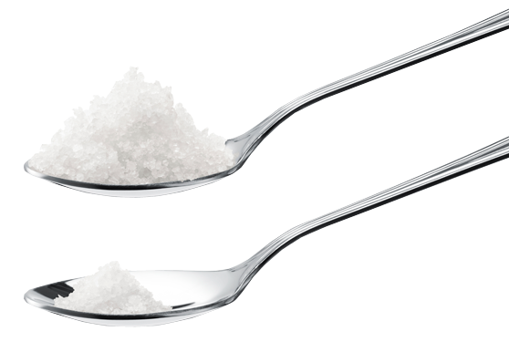
Reducción informada por las industrias
4313 camiones cargados con sal, que en línea tendrían más de 60km de extensión.
????
Dos primeros acuerdos:
5.230 toneladas de sodio sacadas hasta 2012 y
7.652 toneladas hasta 2014.
Con todos los acuerdos, estimativa de sacar más de 28.562 toneladas de sodio hasta 2020.

Slide 37
Nuevos pasos – estimar y evaluar los impactos
Ex ante – escenarios, microsimulación
Estimar los impactos previamente por escenarios definidos:
Reducciones en el consumo de sodio (ex: para 2g, en 25% etc.)
Cambios en productos, cambios comportamentales, cambios en la composición de la sal etc.

Slide 38
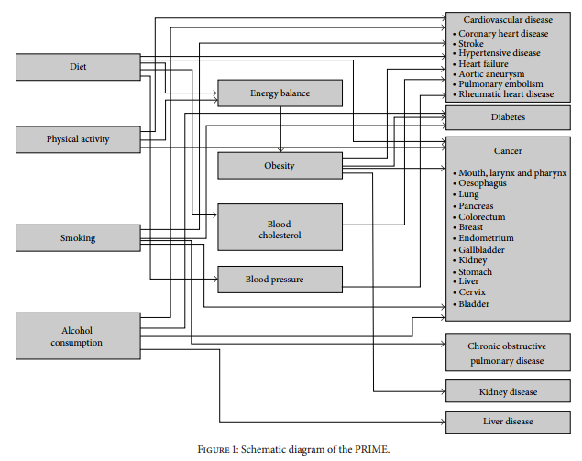
Estimativas de reducción de mortalidad por causas asociadas al consumo excesivo de sodio
PRIME – Preventable Risk Integrated Model:
Scarborough, P., Harrington, R.A., Mizdrak, A., Zhou, L.M., Doherty, A. The Preventable Risk Integrated ModEl and Its Use to Estimate the Health Impact of Public Health Policy Scenarios. Scientifica Volume 2014, Article ID 748750.

Slide 39
2. Estimativas de redução na mortalidade por causas associadas ao excesso de sódio no Brasil em diferentes cenários de redução do consumo do nutriente.
PRIME – Preventable Risk Integrated Model:
Scarborough, P., Harrington, R.A., Mizdrak, A., Zhou, L.M., Doherty, A. The Preventable Risk Integrated ModEl and Its Use to Estimate the Health Impact of Public Health Policy Scenarios. Scientifica Volume 2014, Article ID 748750.

Slide 40
Estimativa de muertes asociadas a consumo excesivo de sodio: consumo de sodio, población, muertes por causa
2015 - 302.681 muertes por enfermedades cardiovasculares, pero más de 30% podrían ser evitadas o adiadas se el consumo de sodio fuera de menor que 2g/día
63.107 muertes - IC 95%: 28.497-92.260).
27.586 muertes prematuras evitadas o adiadas (IC 95%: 12.404-40.406)
(Eduardo Nilson/Patrícia Jaime, Conbran 2018)
Meta OMS 2025 (↓30% consumo de sodio):
Reducción de 32.842 muertes (IC95%: 13.962-49.376)
Consumo promedio de sodio de 2g/dia:
↓ 63.107 muertes totales (IC95%: 28.497-92.260)
Hombres ↓ 32.851 muertes (IC95%: 14.318-48.277)
Mujeres ↓ 30.256 mortes entre mulheres (IC95%: 14.178-43.983) em mulheres.)
Figura 1. Análise ajustada dos óbitos evitados ou adiados mediante a redução do consumo de sódio.
Figura 2. Percentual das mortes por doenças cardiovasculares evitadas ou adiadas pela redução do consumo de sódio por tipo de doença (CID10).

Slide 41
Costos atribuibles la hipertensión y al sal/sodio
Datos necesarios para el Riesgo Atribuible Poblacional (RAP): prevalencia de hipertensión o consumo excesivo de sodio, riesgos relativos, costos
Edad - Hombres | Costos totales con hospitalizaciones | RR | Prevalencia | RAP | Costos atribuibles al excesso de sodio
10 a 14 anos | 133.167,93 | 1,26 | 0,97 | 0,20114 | 26.785,42
15 a 19 anos | 275.193,69 | 1,34 | 0,98 | 0,250078 | 68.819,89
20 a 24 anos | 580.491,18 | 1,3 | 0,99 | 0,229008 | 132.937,01
25 a 29 anos | 1.253.991,54 | 1,34 | 0,97 | 0,248891 | 312.106,72
30 a 34 anos | 3.553.768,04 | 1,3 | 0,99 | 0,22858 | 812.318,82
35 a 39 anos | 8.810.258,61 | 1,34 | 0,98 | 0,25025 | 2.204.767,58
40 a 44 anos | 20.709.325,38 | 1,3 | 0,99 | 0,228722 | 4.736.686,16
45 a 49 anos | 45.257.895,63 | 1,3 | 0,98 | 0,227131 | 10.279.462,06
50 a 54 anos | 84.400.774,17 | 1,3 | 0,98 | 0,226969 | 19.156.400,54
55 a 59 anos | 116.287.260,25 | 1,26 | 0,97 | 0,20177 | 23.463.298,47
60 a 64 anos | 135.513.152,54 | 1,26 | 0,98 | 0,203539 | 27.582.189,36
65 a 69 anos | 122.178.045,62 | 1,26 | 0,97 | 0,201952 | 24.674.142,67
70 a 74 anos | 91.765.410,21 | 1,26 | 0,96 | 0,199544 | 18.311.242,55
75 a 79 anos | 58.275.400,91 | 1,22 | 0,97 | 0,176511 | 10.286.276,80
80 anos e mais | 38.640.546,76 | 1,18 | 0,94 | 0,144517 | 5.584.207,41
 | 728.234.763,90 |  |  |  | 147.631.641,45
(Estimativas preliminares no publicadas)
Fuentes: POF 2008-09, PRIME Model, SIH-SUS

Slide 42
Costos atribuibles la hipertensión y al sal/sodio
Datos necesarios para el Riesgo Atribuible Poblacional (RAP): prevalencia de hipertensión o consumo excesivo de sodio, riesgos relativos, costos
Edad - Hombres | Costos totales con hospitalizaciones | RR | Prevalencia | RAP | Costos atribuibles al excesso de sodio
10 a 14 anos | 133.167,93 | 1,26 | 0,97 | 0,20114 | 26.785,42
15 a 19 anos | 275.193,69 | 1,34 | 0,98 | 0,250078 | 68.819,89
20 a 24 anos | 580.491,18 | 1,3 | 0,99 | 0,229008 | 132.937,01
25 a 29 anos | 1.253.991,54 | 1,34 | 0,97 | 0,248891 | 312.106,72
30 a 34 anos | 3.553.768,04 | 1,3 | 0,99 | 0,22858 | 812.318,82
35 a 39 anos | 8.810.258,61 | 1,34 | 0,98 | 0,25025 | 2.204.767,58
40 a 44 anos | 20.709.325,38 | 1,3 | 0,99 | 0,228722 | 4.736.686,16
45 a 49 anos | 45.257.895,63 | 1,3 | 0,98 | 0,227131 | 10.279.462,06
50 a 54 anos | 84.400.774,17 | 1,3 | 0,98 | 0,226969 | 19.156.400,54
55 a 59 anos | 116.287.260,25 | 1,26 | 0,97 | 0,20177 | 23.463.298,47
60 a 64 anos | 135.513.152,54 | 1,26 | 0,98 | 0,203539 | 27.582.189,36
65 a 69 anos | 122.178.045,62 | 1,26 | 0,97 | 0,201952 | 24.674.142,67
70 a 74 anos | 91.765.410,21 | 1,26 | 0,96 | 0,199544 | 18.311.242,55
75 a 79 anos | 58.275.400,91 | 1,22 | 0,97 | 0,176511 | 10.286.276,80
80 anos e mais | 38.640.546,76 | 1,18 | 0,94 | 0,144517 | 5.584.207,41
 | 728.234.763,90 |  |  |  | 147.631.641,45
(Estimativas preliminares no publicadas)
Fuentes: POF 2008-09, PRIME Model, SIH-SUS
20%

Slide 43
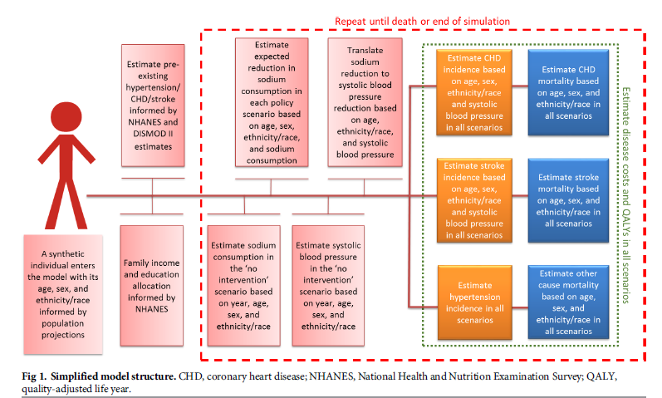
Modelajes por microsimulación – IMPACT NCD
Pearson-Stuttard et al. PLOS One Medicine, 2018

Slide 44
Oportunidades y desafíos
Grupo Técnico Asesor de OPS para sodio
Proyecto regional de IDRC (Argentina, Brasil, Costa Rica, Paraguay, Perú)– metodologías de M&E para la región
Composición de alimentos industrializados y artesanales.
Mercadeo social
Impacto económico y de salud
Impacto general de las políticas

Slide 45
Mensajes finales
Tener evidencias clínicas, epidemiológicas, económicas y políticas
Crear un caso fuerte de política a partir de las informaciones
Evidencias: “más es más”
Comenzar con las informaciones existentes
Agregar dados regionales, proxies, premisas
Sistemas incrementales: siempre buscar agregar nuevos y mejores métodos, análisis, encuestas, investigaciones
Apoyo entre países, académicos y organismos
Aprovechar las oportunidades que se presentan

Slide 46
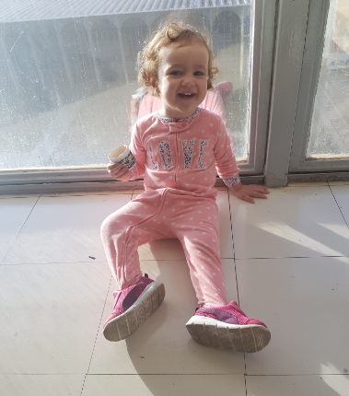
Oportunidad – Jueves, 8 de junio de 2018
Mañana

Slide 47
Oportunidad – Jueves, 8 de junio de 2018
Tarde

Slide 48
MUCHAS GRACIAS
Eduardo Nilson
Coordinación General de Alimentación y Nutrición
Ministerio de Salud, Brasil
eduardo@saude.gov.br

